Slide 1
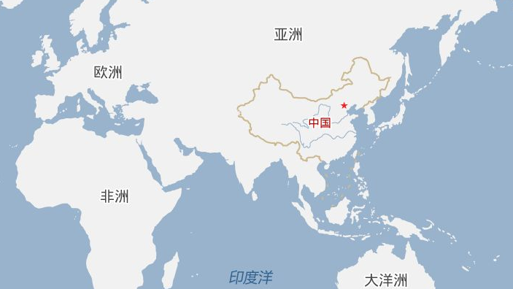
古巴比伦
古埃及
古印度
古中国
四大文明古国
古中国
古巴比伦
古巴比伦
古埃及
古印度
古中国
古埃及
古印度

Slide 2
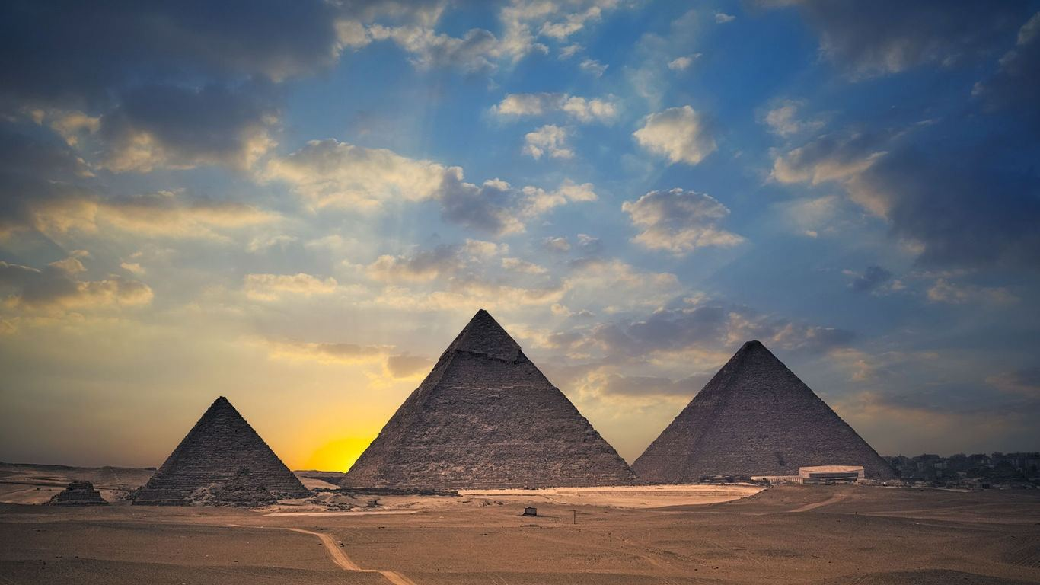
第1课 古代埃及

Slide 3
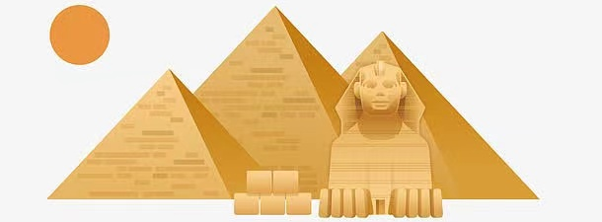
学习目标：
1.认识古埃及所处的地理位置，了解古代埃及疆域的发展变化。
2.了解古埃及象形文字，知道古埃及医学和天文学的产生。
3.通过书中金字塔的描述，认识金字塔是古埃及文明的象征及修建的意义。
4.培养学生、记忆，概括归纳和语言表达的能力。

Slide 4
自主预习：
1.找出古埃及所处的地理位置，及优越地理条件；
2.找出古埃及国家产生、发展、顶峰、衰落过程；
3.古埃及的代表成就有哪些？
3.什么是金字塔？有何意义？
4.什么是法老？他们有哪些职权？如何衰落的？

Slide 5
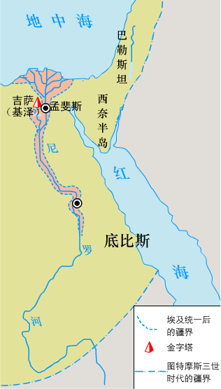
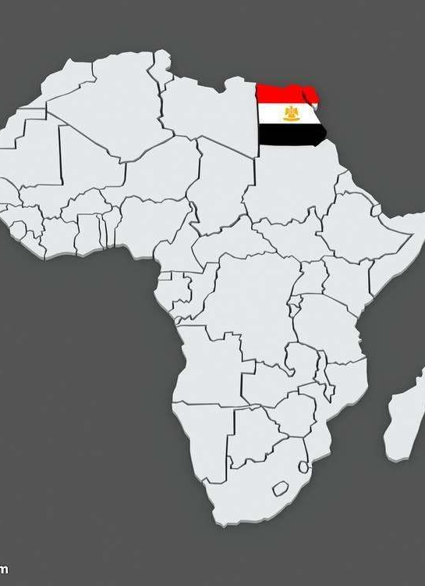

尼罗河与古埃及文明
古埃及
1.地理位置：
非洲东北角
2.优越的地理条件：
尼罗河不仅给古埃及人带来生存必需的淡水，而且它定期泛滥也带来肥沃的黑色淤泥，非常有利于农业生产。
古希腊历史学家希罗多德说：
埃及是“尼罗河的赠礼”。

Slide 6
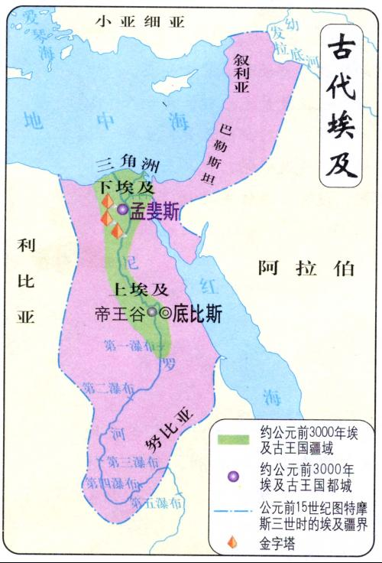
3.古埃及国家：
出现与统一：
约从公元前3500年开始，国家出现；
公元前3100年左右，初步实现统一；
经历古王国时代、中王国时代和新王国时代。
鼎盛：
在新王国时代法老图特摩斯三世统治时期：成为强大的军事帝国。
地跨亚非两洲。
文明终止：
波斯帝国、亚历山大帝国、罗马帝国先后侵占埃及。古埃及文明没有延续下去。

Slide 7
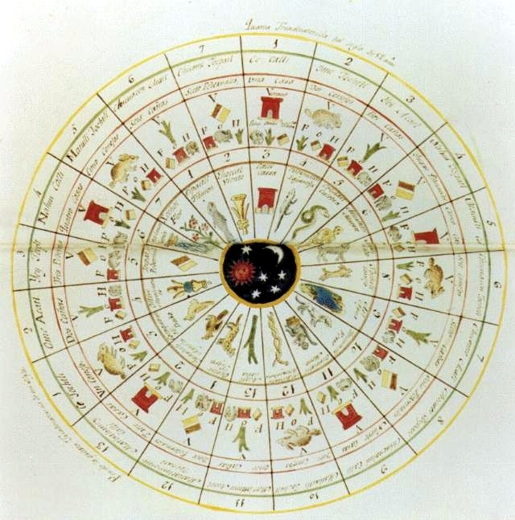
4.古埃及科学文化成就
元旦是依据什么历法确立的，这种历法是依据什么制定的？
现行历法是公历，它是以太阳运行周期作为制定依据的，早在几千年前的埃及已出现。全世界通用的是公历，中国仍然同时使用农历。
古埃及太阳历
古埃及人发现，每年7月，当太阳和天狼星在地平线同时升起时，尼罗河就会开始涨水。他们据此制定了每年365天的太阳历。

Slide 8
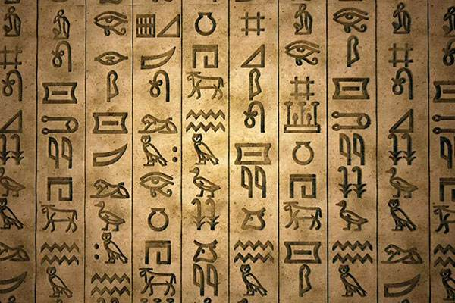








象形文字
蛇
山坡
小鸡
水
盘子
嘴
鹰
脚

Slide 9
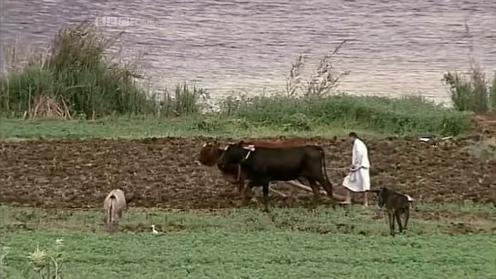
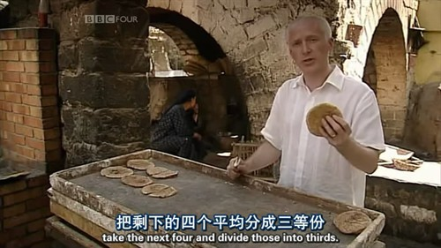
埃及的数学发展
古代埃及的农业生产需要促进了数学的诞生。数学用于指定历法和测量面积。
使用数学分配物资

Slide 10
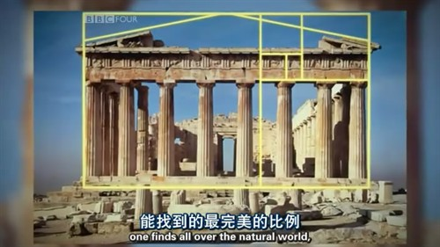
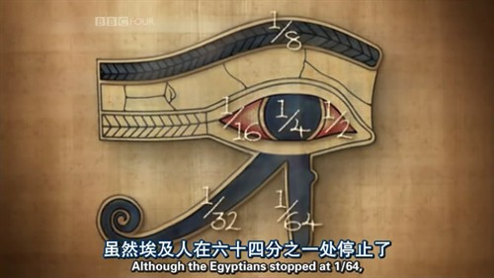
发现了黄金比例
埃及人发明了分数

Slide 11
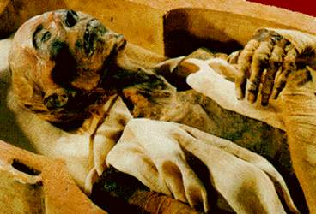
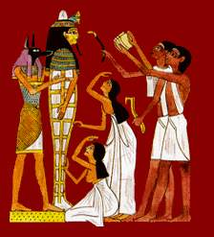
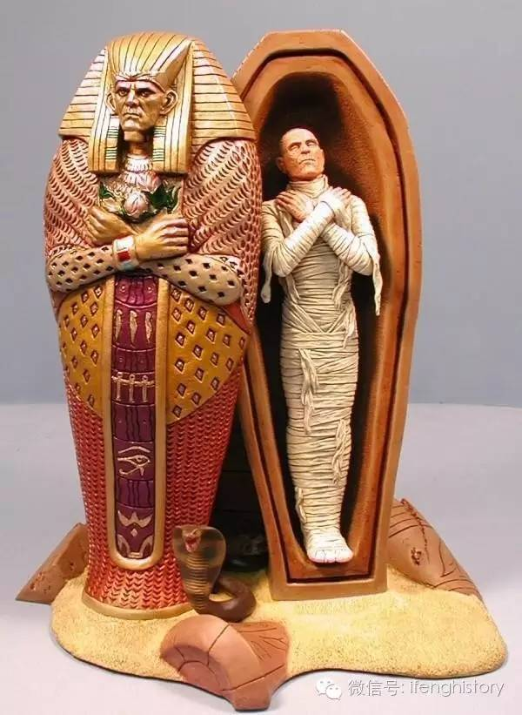
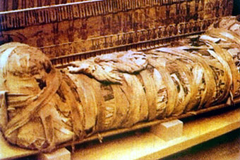
医学：木乃伊
木乃伊的制作增长了解剖知识，从而促进了医学的发展。

Slide 12
古埃及人为什么要将尸体制成木乃伊？
古埃及人相信“灵魂不死”，他们认为人死后还会在冥世间继续生活。因此，只要保住肉体，灵魂就能依附于它而万世长存。
古代埃及的木乃伊是怎样制成的？
解剖尸体、填塞香料、防腐液浸泡、缠上麻布、涂上树脂。
在制作木乃伊的过程中，反映了古代埃及人民在哪些方面的成就显著？
医学、解剖学、高超的防腐技术。

Slide 13
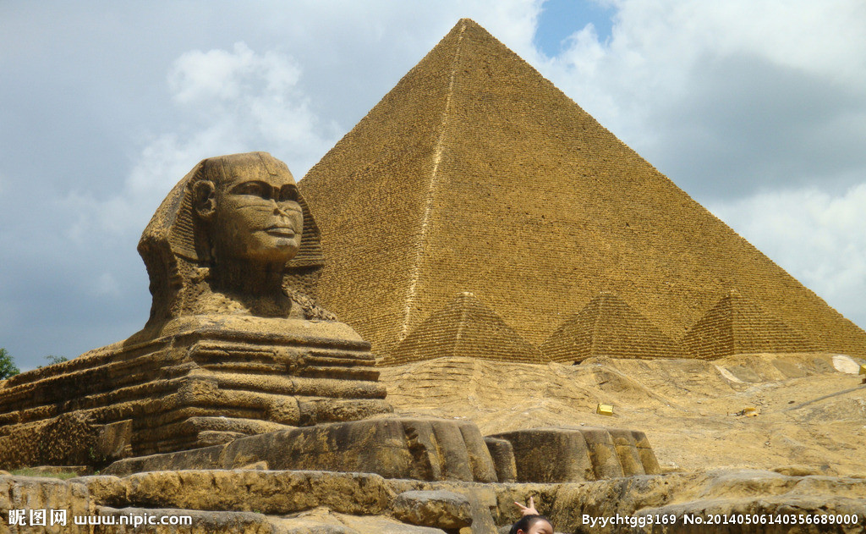
金字塔
法老的陵墓——金字塔

Slide 14
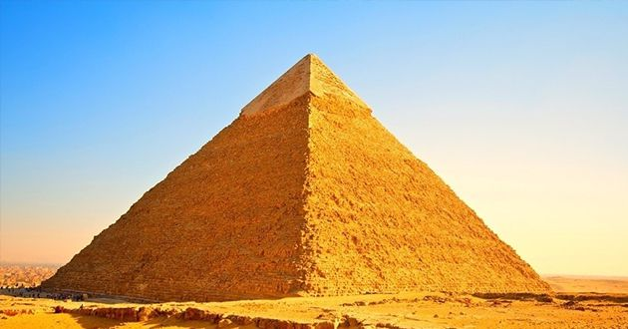
埃及金字塔中最大的一座，是法老胡夫的。它规模巨大，建筑技巧高超，每块石头都磨得很平，人们很难用一把锋利的刀刃插入石块之间的缝隙，这不能不说是建筑史上的奇迹。
金字塔是古埃及文明的象征，反映了古埃及社会经济发展的较高水平，是古埃及人智慧的结晶。

Slide 15
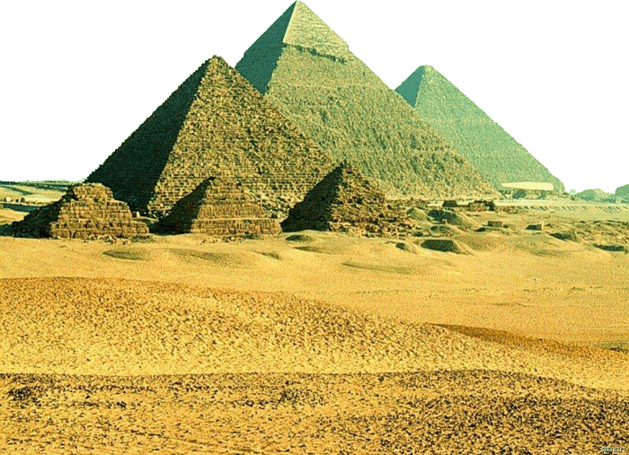
从左到右依次为第四王朝门卡乌拉（胡夫之孙）、哈佛拉（胡夫之子）、胡夫三位法老的金字塔，小金字塔是孙子的几个妻子。

Slide 16
如何评价金字塔？
（1）金字塔是古埃及文明的象征，反映了古埃及社会经济发展的较高水平，是古埃及人智慧的结晶。
（2）金字塔的修建，反映了古埃及国王的无限权力。金字塔也是奴隶主压迫奴隶的历史见证。

Slide 17
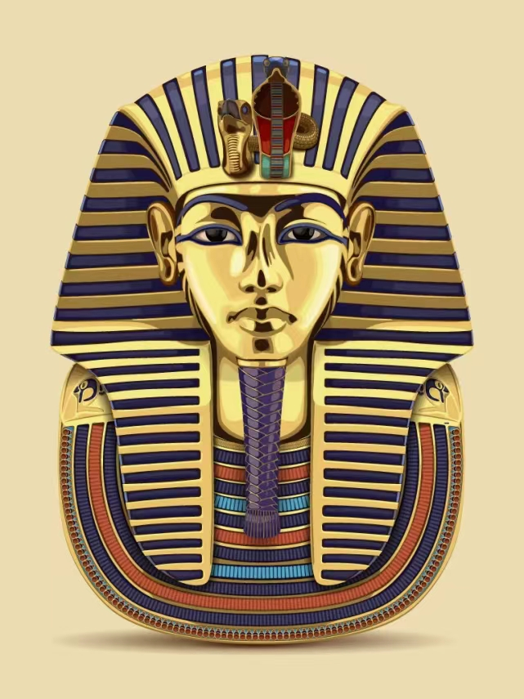
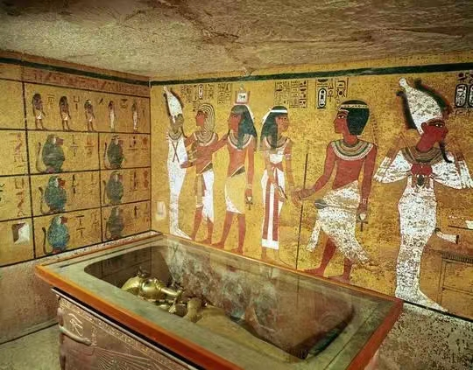
法老的统治
法老：古埃及的国王
法老，是埃及语的希伯来文音译，在古埃及，“法老”一词本义是“ 法老大房子”，后来用来指国王其象形文字写作，意为大房屋，在古王国时代（约前2686—前2181 ）仅指王宫，并不涉及国王本身。新王国第十八王朝图特摩斯三世起，开始用于国王自身，并逐渐演变成对国王的一种尊称。

Slide 18
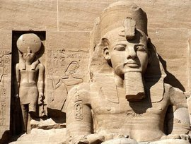
职权：
1.法老作为全国的最高统治者，集军、政、财、神等大权于一身；
2.在宗教上，法老被认为是“神之子”具有无上的权威。
金字塔的修建，反映了古埃及国王的无限权力。

Slide 19
王权衰落：
1.社会矛盾的激化，王权收到多方面的挑战。
2.胡夫金字塔之后，古王国时代的金字塔越修越小，反映了王权的逐渐衰落。

Slide 20
课堂小结
地理位置、流域
古埃及文明
国家出现、统一、鼎盛、灭亡
古代埃及
古埃及代表性成就
金字塔:作用、评价
什么是法老
法老
有哪些职权

Slide 21
随堂训练
1.尼罗河是古代埃及文明的母亲河，它的基本流向是
A．自东向西 B．自南向北
C．自北向南 D．自上而下
B
2.金字塔是古代埃及文明的象征。通过考察研究它，我们可以了解到当时哪些方面的社会状况？（ ）
①建筑技术 ②宗教信仰
③自然科学 ④专制制度
A．① B．①② C．①②③ D．①②③④
D

Slide 22
6.阅读下列材料．
“他(胡夫)强迫所有的埃及人为他做工……他们分成10万人的大群来工作，每一个大群要工作3个月……金字塔本身的建造用了20年……金字塔是用磨光的石块，极其精确地砌筑而成的。” ——古希腊历史学家希罗多德
回答：
(1)引文中的“他(胡夫)”是一个什么人物？
(2)上述引文中的“他(胡夫)”为什么强迫所有的埃及人为他修建金字塔？
(3)金字塔在古代世界文化中的地位如何？
(1)埃及著名的法老。
(2)金字塔是自己尊严和权利的象征，同时保存自己的尸体
(3)反映古埃及人的智慧和力量，是古埃及文明的象征。

